Slide 1
第十章
制作印刷电路板

Slide 2
内容回顾
设计PCB的制作流程
PCB编辑器
画面显示
窗口管理
PCB各工具栏、状态栏、管理器的打开与关闭

Slide 3
学习目标
学习电路板的规划
网络表与元件的装入
学会元件的自动布局和手工布局
学习自动布线和手工调整布线

Slide 4
主要内容
电路板的规划
网络表与元件的装入
PCB的连线
元件的布局
Protel 99 SE-PCB的编辑功能
自动布线
手工调整布线

Slide 5
电路板的规划
确定电路板的物理轮廓和电气轮廓 ，可以自动设置，也可以手动设置
准备好电路原理图和网络表
后面将以Z80微处理器的CPU时钟为例 ，介绍如何制作一块PCB板

Slide 6
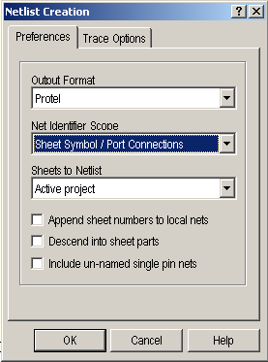
网络表参数设置：Preferences

Slide 7
网络表参数设置：Preferences
Output Format：设置输出格式。
Net Identifier Scope：在创建多层电路板原理图的网络表时，指定网络标注范围。
Sheets to Netlist：在创建多层电路板原理图的网络表时，设置要创建网络表的层面。
Append sheet numbers to local：设置是否添加层面数。
Descend into sheet part：设置是否分页。
Include un-named single pin：设置网络表是否包括未命名的单引脚信息。

Slide 8
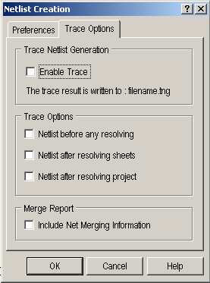
网络表参数设置：Trace Options

Slide 9
PCB坐标系统
设置当前原点：执行菜单命令Edit/Origin/Set 。移动光标至要设为原点的坐标位置，单击鼠标左键将该坐标点设为当前原点
Protel 99 SE中所使用的单位有两个：mil和mm。 1mil=0.0254mm 。切换命令是View/Toggle Units

Slide 10
定义一个新的PCB板
步骤：
设计数据库中创建一个新的PCB文档
规划电路板的机械轮廓和电气轮廓
规划电路板的层面结构
装入电路原理图信息和网络表。

Slide 11
创建机械层
执行菜单命令Design|Mechanical layers
一般在一个机械层上绘制电路板的物理轮廓，而在其他的机械层上放置物理尺寸、队列标记和标题信息
绘制电路板物理边界 ：Place/Keepout/Track
按END键可刷新界面

Slide 12
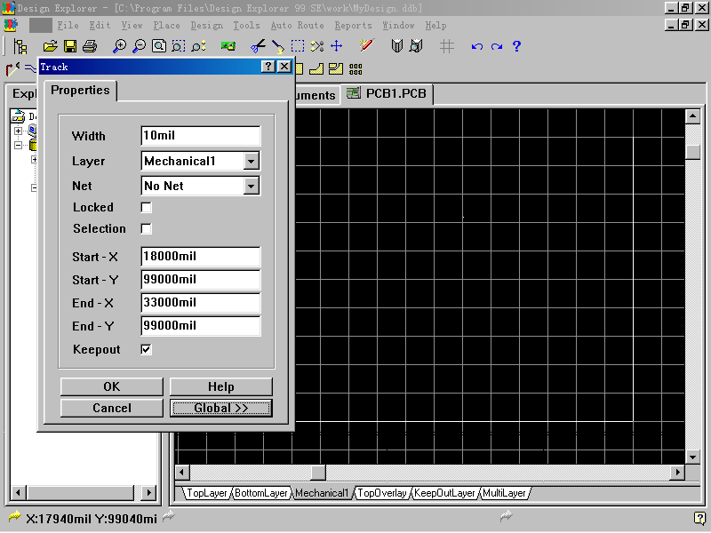
导线属性设置
线宽
所属层面
起始点
所属网络

Slide 13
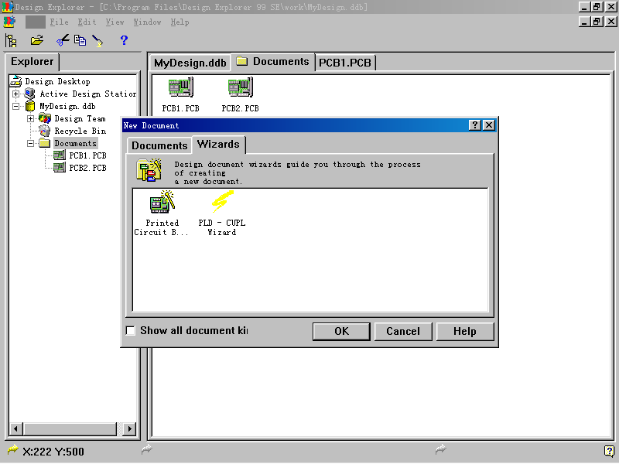
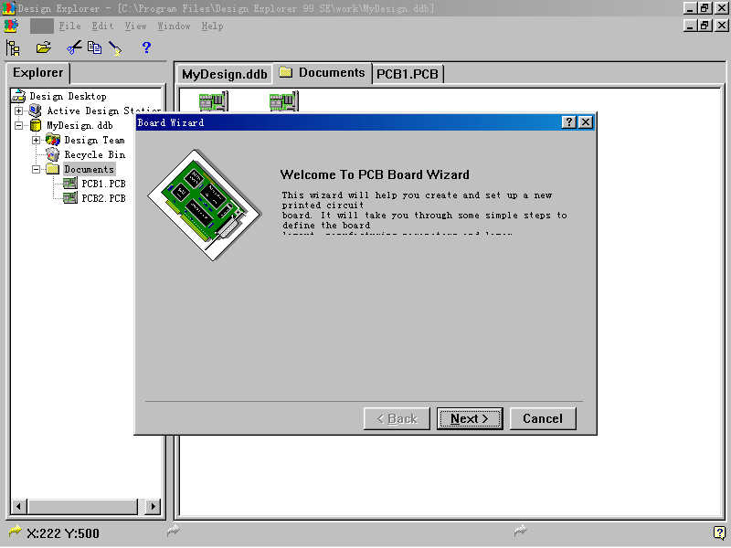
使用制板向导创建新的PCB板
执行菜单命令File|New，在Wizards选项卡中选择印制电路板向导图标

Slide 14
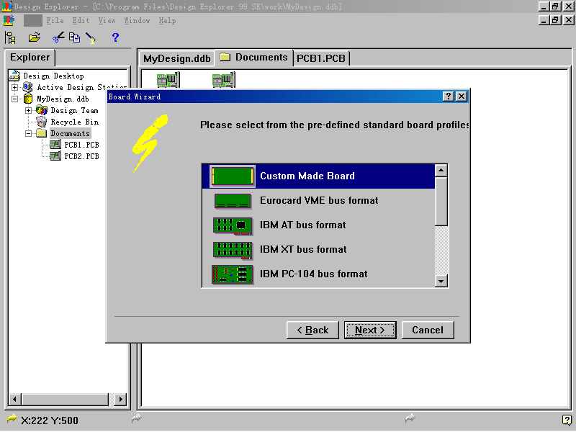
选择电路模板模式
定义新模板

Slide 15
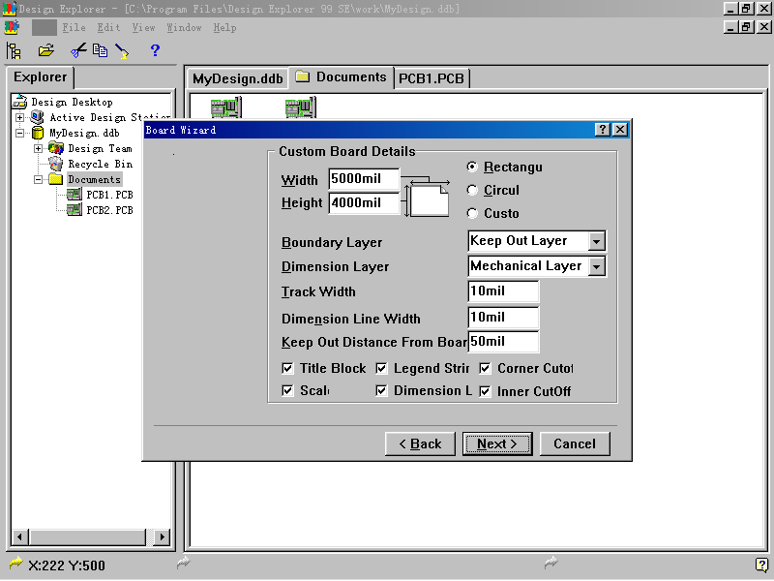
电路板参数设置
形状
尺寸

Slide 16
电路板参数说明
Boundary Layer：设置电路板边界所在的层面。
Dimension layer：设置物理尺寸所在的层面。
Track Width：设置导线线宽。
Dimension Line Width：设置尺寸线线宽。
Keep out Distance from Board：设置禁止布线层上电气边界与电路板边界之间的距离。
Title Block：设置是否显示标题栏。
Legend String：设置是否显示图例字符串。
Corner Cutoff：设置是否切掉电路板的4个角。该项只有在将电路板设置为矩形板时才可设置。
Scale：设置是否显示比例。
Dimension Line：设置是否显示尺寸线。
Inner Cutoff：设置是否切掉电路板中间的部分。该项同Corner Cutoff一样，只有在将电路板设置为矩形板时才可设置

Slide 17
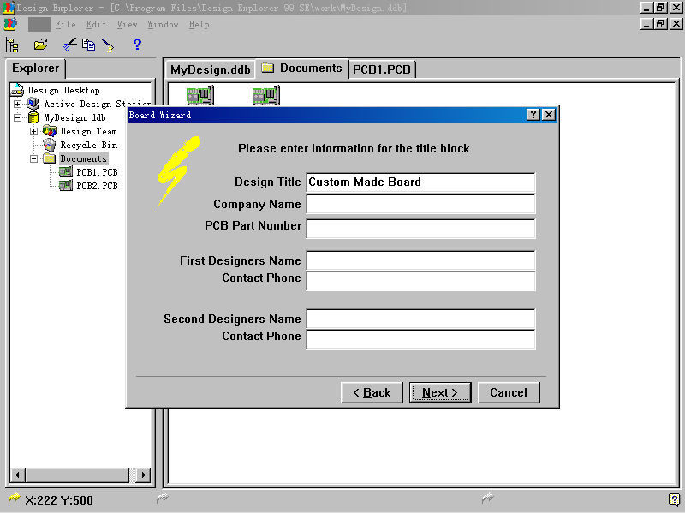
标题栏信息输入
标题
公司名称
PCB编号
设计人员
联系方式

Slide 18
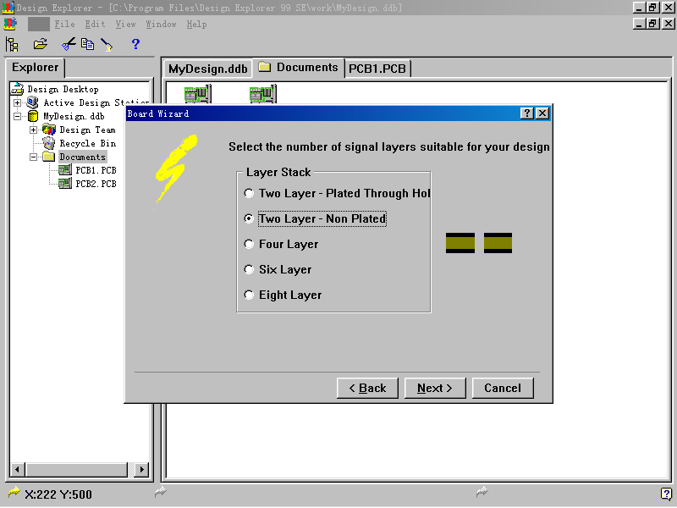
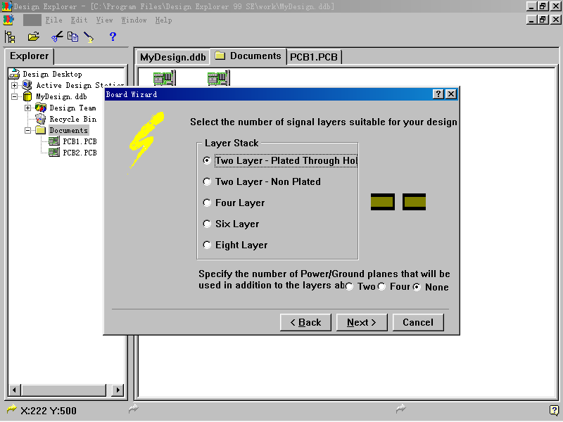
信号层设置
图一
图二

Slide 19
Two Layer-Plated Through Hole：2个带穿透孔的镀锡信号层。
Two Layer-Non Plated：2个带穿透孔的不镀锡的信号层。
Four Layer：4个信号层。
Six Layer：6个信号层。
Eight Layer：8个信号层。
当选中Two Layer-Non Plated时，对话框如上页图一所示；当选中Two Layer-Plated Through Hole、Four Layer、Six Layer或Eight Layer时，对话框如上页图二所示。在对话框中，还可对Power/Ground Planes（电源/接地层）的数目进行设置

Slide 20
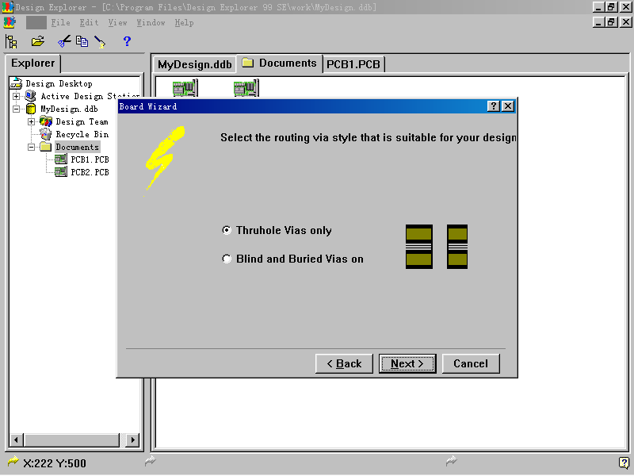
选择过孔样式
穿透式过孔
半盲孔和盲孔

Slide 21
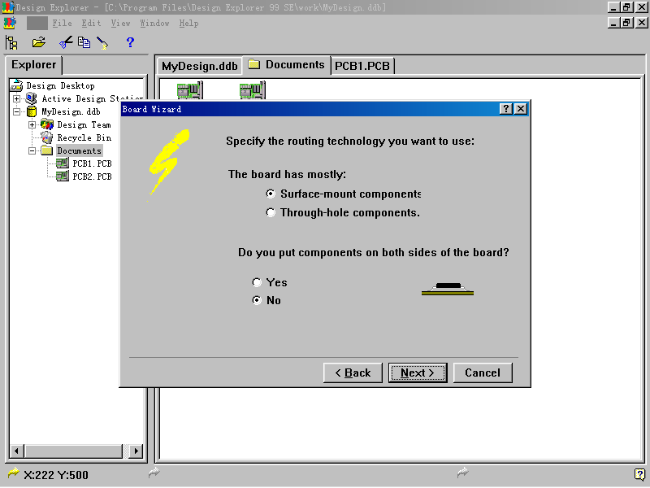
布线技术设置
表面粘贴元件
穿插式元件
是否两面都布线

Slide 22
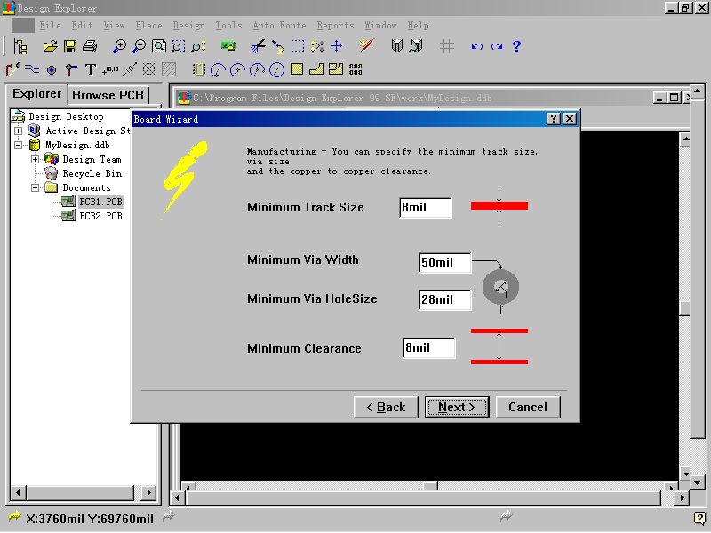
布线参数设置
最小导线宽度
过孔最小外径
过孔最小内径
最小安全距离

Slide 23
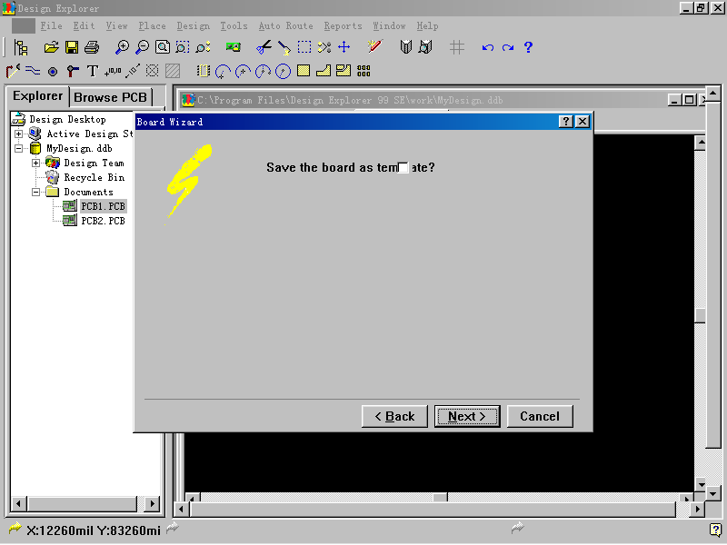
模板保存对话框
然后再单击next，设置结束

Slide 24
网络表与元件装入前的工作
装入网络表和元件之前，应先把要用的PCB元件库装入PCB编辑器
网络表是联系电路原理图和印制电路板的桥梁
印制电路板的设计必须依靠原理图的信息
原理图信息被装入PCB文档后，所有元件的封装形式将被自动放置在PCB的工作区间以备调整，同时将显示所有连接信息

Slide 25
装入元件库
PCB元件库里的元件对应于SCH元件库中元件的封装形式
Protel 99 SE提供有3类PCB元件库，即Connector（连接器）元件库、Generic Footprints（普通元件封装形式）元件库和IPC Footprints（IPC封装形式）元件库

Slide 26
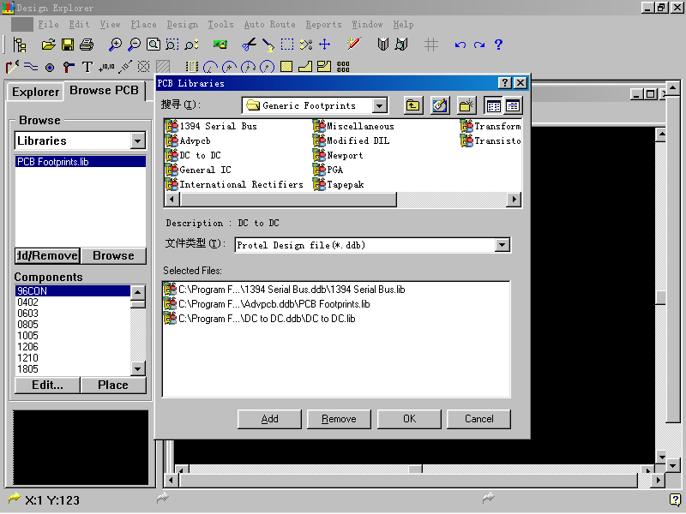
装入元件库
执行菜单命令Design|Add/Remove Library
单击Add或Remove按钮，即可添加或删除被选中的元件库文件

Slide 27
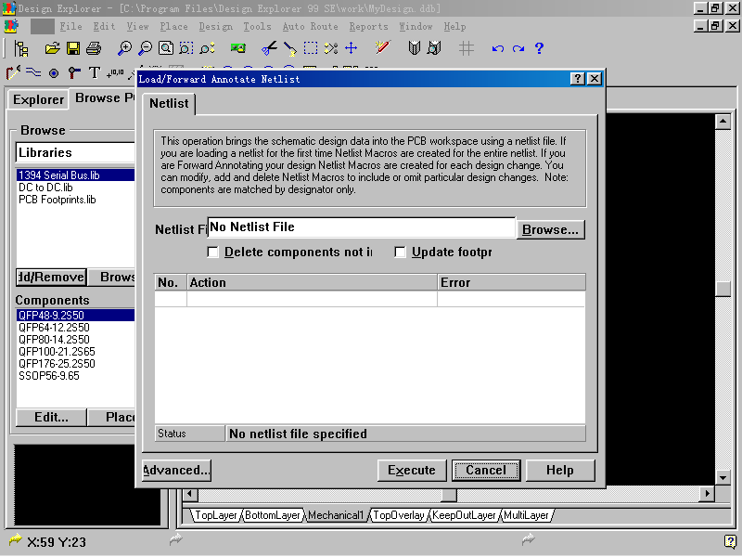
网络表与元件的装入
利用网络表文件的传统方法 ：执行菜单命令Design|Load Nets

Slide 28
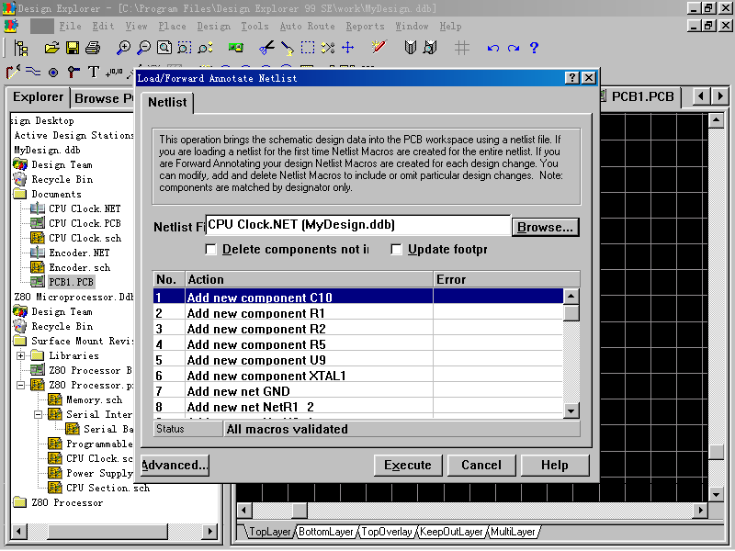
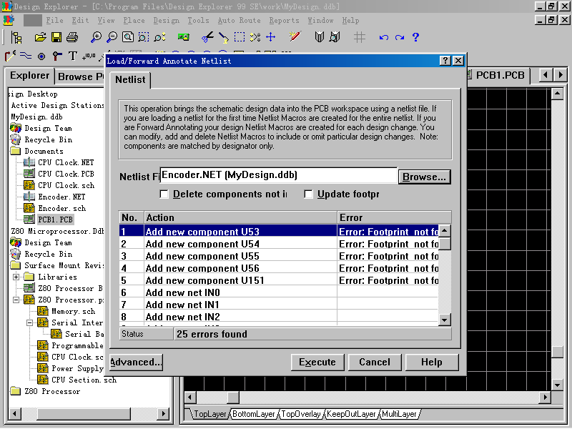
生成的网络宏信息

Slide 29
利用同步器装入网络表和元件
同步器能够自动从原理图提取信息，在PCB元件库中查找所需的元件封装形式并将其放置到PCB工作区，然后在相应的元件引脚间添加连线。
使用同步器把原理图信息装入PCB文件之后，如果改变原理图文件，同步器会自动改变该原理图所对应的PCB文件的信息。反之，如果改变PCB文件的信息，同步器会自动改变该PCB文件所对应的原理图的信息。

Slide 30
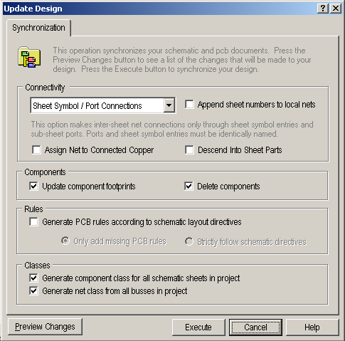
利用同步器装入网络表和元件
执行菜单命令Design/Update PCB

Slide 31
Connectivity：原理图内部网络连线方式。
Append sheet number to local net name：在网络名称上附加原理图编号。
Assign Net to Connected Copper：在连接的敷铜区设置网络。
Update component footprint：更新元件封装形式。如选中该选项，则其系统在遇到不同的元件封装形式时将自动更新。
Delete component if not in netlist：删除网络表上没有的元件。
Generate PCB rules according to schematic layout：根据原理图设计生成PCB设计规则。选中该选项后，有两种可选方式：Only add missing PCB方式（仅加入原PCB中没有的规则）和Strictly follow schematic decretive方式（严格遵循原理图信息）。
Generate component class for all schematic sheet：生成所有原理图元件的类型。
Generate net class from all busses in project：由设计方案中的所有总线生成网络类型。

Slide 32
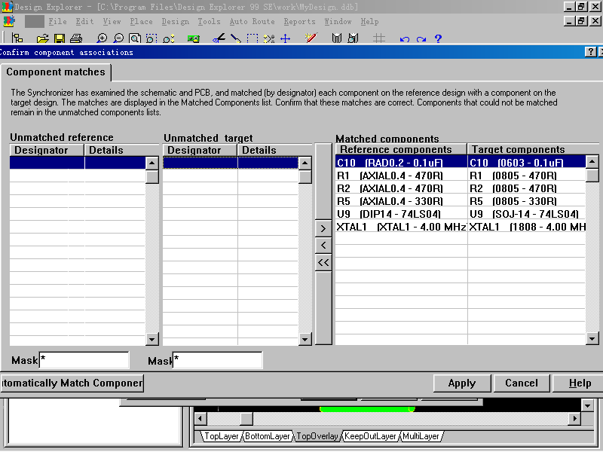
元件匹配信息
显示了修改信息

Slide 33
PCB的连线
鼠线用于标明哪些焊盘之间具有电气连接关系，它是元件布局的一个重要参数
PCB编辑器在进行自动布局时便是遵循鼠线最短原则
PCB中鼠线的连接方式，称为网络拓扑结构

Slide 34
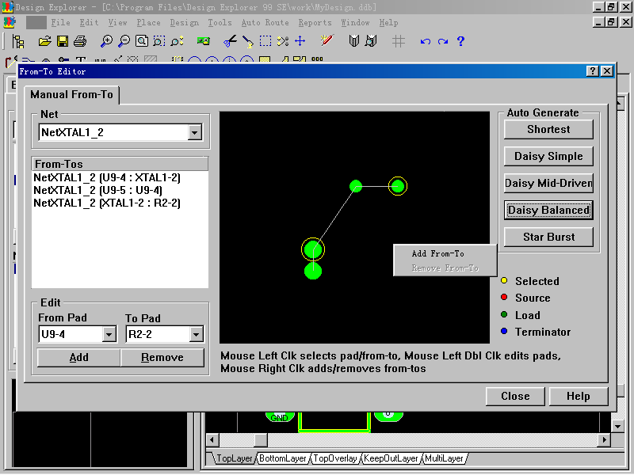
From-To编辑器
执行菜单命令Design/From-To Editor

Slide 35
From-To编辑器对话框说明
中间的深色部分是预览框
预览框的左边各项从上到下依次为Net（网络名称下拉菜单）、From-Tos（连线列表框）和Edit（连线编辑栏）
预览框的右边各项从上到下依次是Auto Generate栏（连线自动生成选项栏）、焊盘选中状态标记（Selected）和焊盘类型标记
焊盘类型标记包括Source（源点焊盘）、Load（加载焊盘）、Terminator（终点焊盘）。

Slide 36
添加“From-Tos”连线
在Net中选中一个网络，From-Tos中将列出该网络上所有的“From-Tos”连线；
Edit中的From Pad（起始焊盘下拉菜单）和To Pad（终点焊盘下拉菜单）中将列出该网络上所有焊盘的名称。
选择要编辑连线的焊盘，单击Add或Remove按钮，即可添加或删除“From-To”连线。
在预览框中将显示该网络上所有焊盘的相对位置及相互之间的连线，在编辑“From-To”连线时，可以从预览框中看到连线被添加和删除的情况。

Slide 37
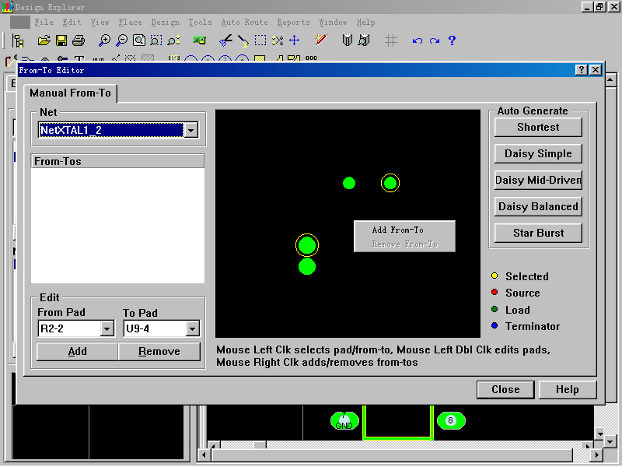
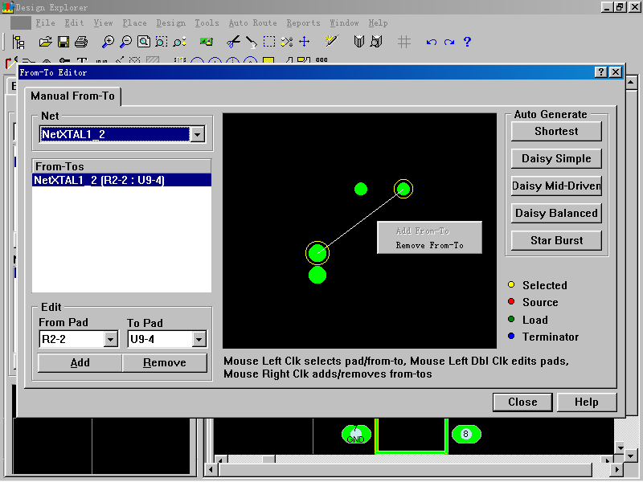
手动添加/删除From-To连线

Slide 38
拓扑结构说明
Shortest（最短连线）
Daisy Simple（简单菊花形）
Daisy Mid-Driven（由中间向外的菊花形）
Daisy Balanced（平衡的菊花形）
Star Burst（放射星形）

Slide 39
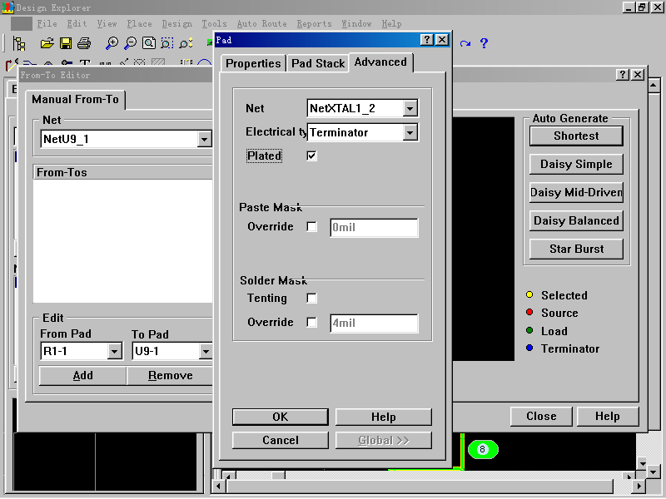
焊盘类型设置
电气类型

Slide 40
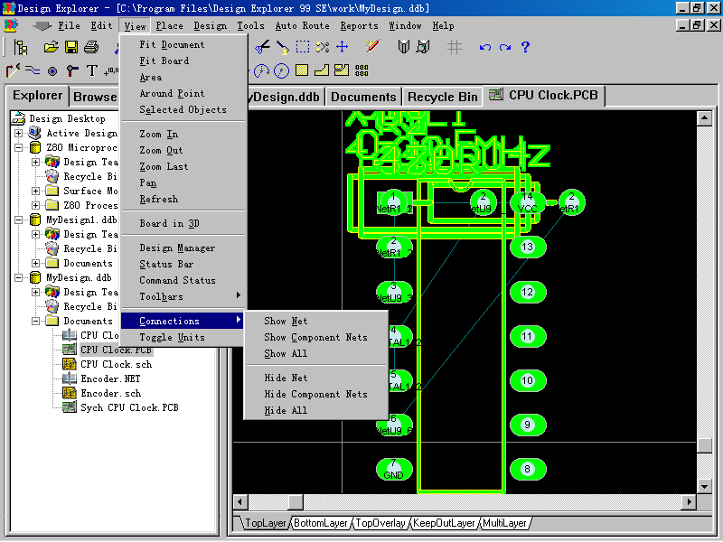
显示或隐藏连接线
执行菜单命令View|Connections
Show Net/Hide Net：这两项命令分别用于显示和隐藏被选中网络的全部引脚连线
Show Component Nets/Hide Component Nets：这两项命令分别用于显示和隐藏与所选元件相连的所有网络引脚连线
Show All/Hide All：这两项命令分别用于显示和隐藏所有已装入但还未布线的连线

Slide 41
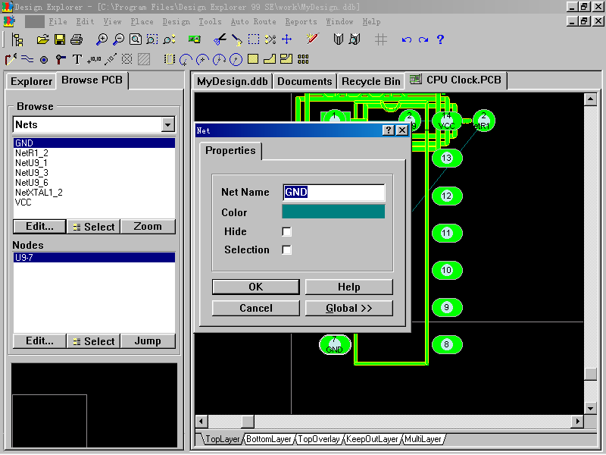
改变指定网络属性
Net Name：设置当前网络名称。在原理图中没有被标注的网络将以“Nxxxxx”的默认形式命名。
Color：设置当前网络颜色。
Hide：隐藏。若选中该选项，则在鼠线中不会显示当前的网络。
Selection：设置网络为选中状态。

Slide 42
元件的布局
电路板规划完，装入了网络表和元件，下面进入元件的布局。
在布局的过程中，必须考虑
机械要求
热效应
信号完整性
布线

Slide 43
布局参数的设置：元件布局栅格
以下参数的设置在前面第八章已经学过，可复习相关内容
元件布局栅格
Snap to Center参数
字符串阈值参数
第八章.ppt

Slide 44
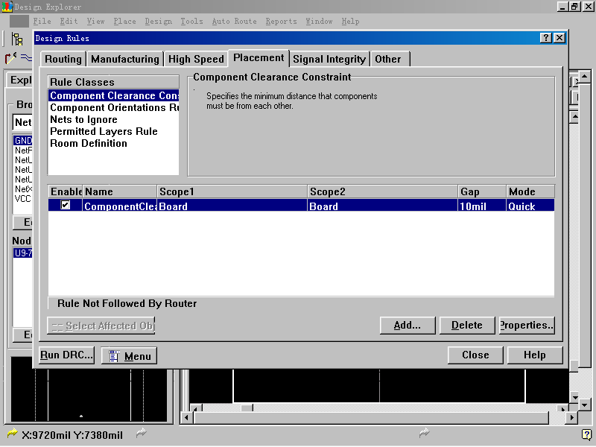
元件布局设计规则
执行菜单命令Design|Rules 。选择Placement选项卡
规则列表

Slide 45
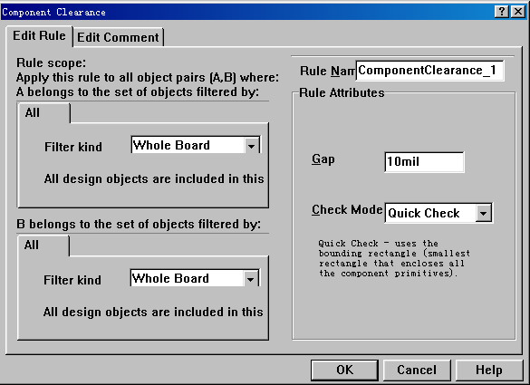
元件间距阈值设置
Component Clearance Constraint：用于设置元件之间的最小间距
设置值
检测模式

Slide 46
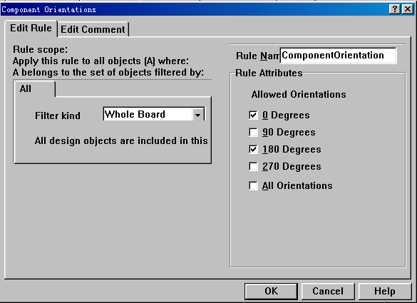
元件放置方向设置
Component Orientations Rule：该规则用于设置放置元件的方向
方向选择

Slide 47
Nets to Ignore（忽略的网络设置）。该规则用于设置在采用分组形式进行自动布局时应忽略的网络。在忽略电源层时，有利于提高布线的速度和改善布线质量。被忽略的网络在自动布局时，还可被用于识别旁路电容。
Permitted Layers Rule（允许层面设置）。该规则用于设置可放置元件的层面。

Slide 48
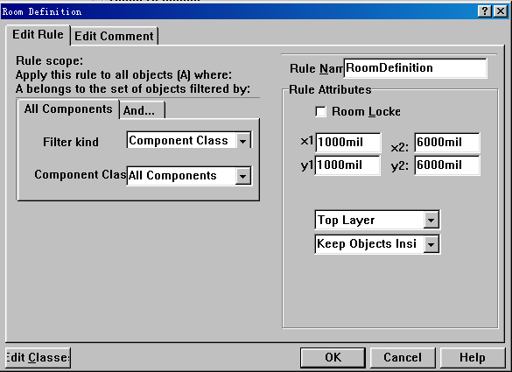
定义对象范围
Room Definition：该规则用于设置限定或排斥某些特定对象的矩形区域的范围
范围设置
适用层面
将对象限制在内/外

Slide 49
元件的自动布局
两种元件布局器：针对元件密度不同的电路板
Cluster Placer：分组元件布局器。根据元件的连通性将元件分组，然后使其成几何分布。这种布局器所用的算法适用于元件数目较少（小于100）的电路板。
Global Placer（Statistical Placer）：全局元件布局器。根据统计算法，遵循连线最短原则来布局元件。这种布局器最适合元件数目大于100的电路板。

Slide 50
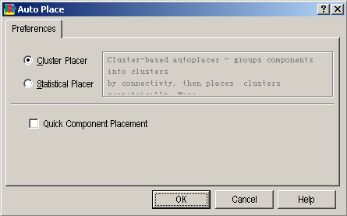
元件的自动布局
执行菜单命令Tools|Auto Placement|Auto Placer ：选择Cluster Placer
快速布局

Slide 51
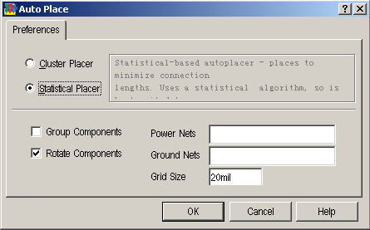
元件的自动布局
选择 Statistical Placer
Group Component复选框：将关系密切的元件合并为一组，布局时作为一个整体考虑。
Rotate Component复选框：根据布局的需要将元件旋转。
Power Nets文本框：电源网络名称。
Ground Nets文本框：接地网络名称。
Grid Size文本框：栅格尺寸。

Slide 52
注意事项
在开始自动布局之前，应确认已经在禁止布线层上设定了电路板的电气边界。电气边界可在禁止布线层上的任一处设定
在开始自动布局元件之前，需将坐标原点恢复为绝对原点。执行菜单命令Edit|Origin|Reset即可恢复坐标系统的原点为绝对原点。

Slide 53
手工调整元件的布局
手工移动元件 ：用光标选中元件，按下鼠标左键不放，将元件拖至目标位置，放开左键或者选择PCB的菜单命令Edit|Move|Component
转动元件方向 ：用鼠标选中要转动的元件，按下鼠标左键不放，同时按下空格键、X键或Y键即可转动被选中元件的方向。PCB工作参数设置对话框的Option选项卡中可以设置转角的度数

Slide 54
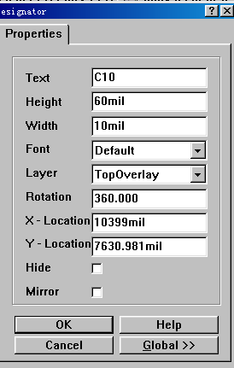
元件标注的调整
鼠标双击元件标注 ，可以设置
Text（文字）
Height（高度）
Width（宽度）
Font（字体类型）
Layer（所在工作层面）
Rotation（转动角度）
X-Location（X坐标）
Y-Location（Y坐标）
Hide（隐藏）
Mirror（镜象）

Slide 55
PCB的编辑功能：选择功能
Inside Area：选择指定区域内的所有元件
Outside Area：选定指定区域外的所有元件
All：选择PCB上的所有元件
Net：选择指定的网络
Connected Copper：选择信号层上指定的电气元件
Physical Connection：选择指定的物理连接
All on Layer：选择当前工作层面上的所有元件
Free Objects：选择所有自由对象
All Locked：选择所有处于锁定状态的元件
Off Grid Pads：选择所有不在栅格格点上的焊盘
Hole Size：选择指定孔径的焊盘或过孔
Toggle Selection：逐次选择元件

Slide 56
PCB的编辑功能：撤销选择功能
Inside Area：对指定区域内的元件取消选择。
Outside Area：对指定区域之外的元件取消选择。
All：取消对PCB上所有元件的选择。该命令也可通过单击主工具栏中的图标来实现。
All on Layer：取消对当前工作层面上所有元件的选择。
Free Objects：对除元件之外的所有元件取消选择，包括导线、焊盘、过孔、字符串、圆弧和填充。
Toggle Selection：逐次取消选择。

Slide 57
PCB的编辑功能：
删除和更改元件属性
执行菜单命令Edit/Delete，光标变为十字，单击要删除的元件，即可删除该元件
执行菜单命令Edit/Change,弹出该元件的属性设置对话框，在其中可重新设置该元件的属性。

Slide 58
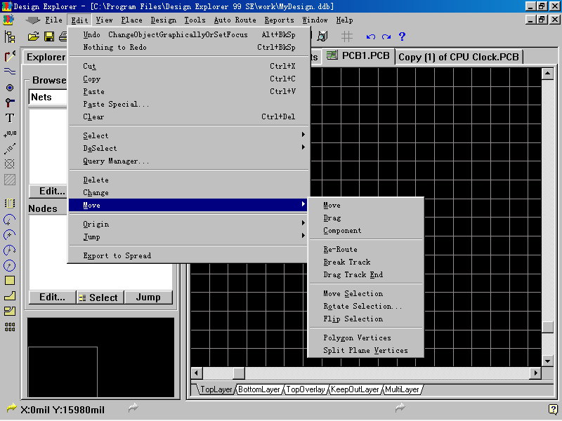
PCB的编辑功能：移动元件
执行菜单命令Edit/Move
Move：单纯地移动一个元件。用该命令移动元件时，只是移动元件本身
Drag：拖动元件 。参看第八章设置。
Component：移动元件

Slide 59
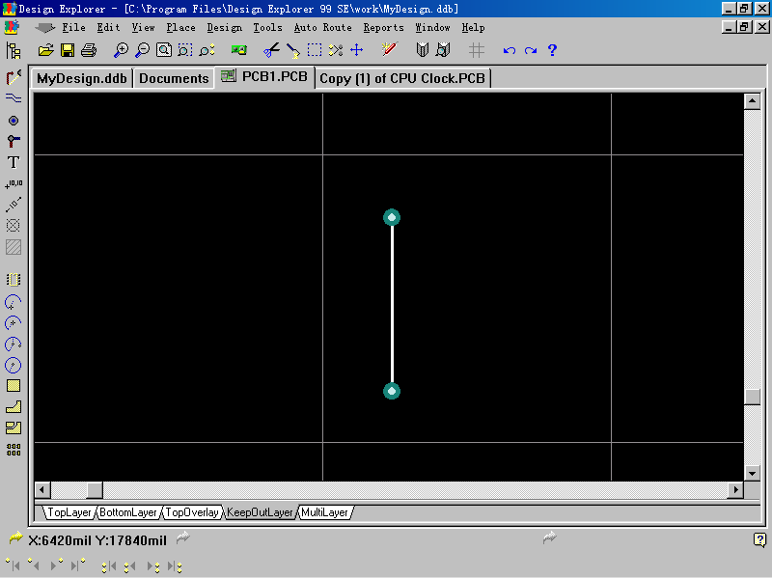
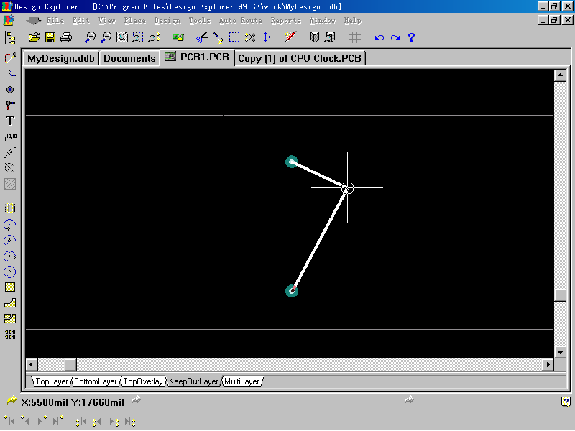
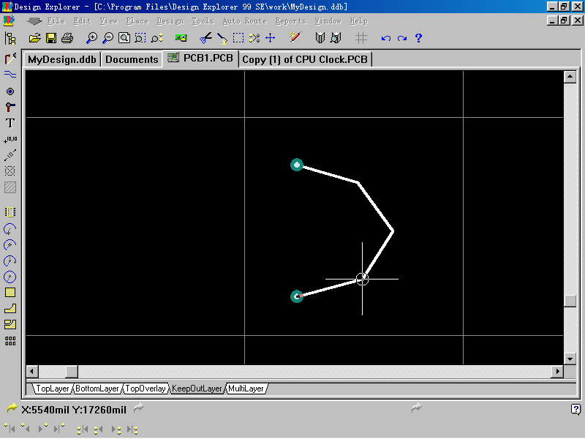
重新布线
Re-route:执行该菜单命令后，用光标单击一段导线，导线的两端固定不动，而中间部分断为两段并随光标移动，在另一位置单击鼠标固定其中一段导线，另一段又断为两段，仍可随光标移动

Slide 60
Break Track：折断导线。该命令与Re-Route类似，不同之处在于该命令仅将导线分为两段
Drag Track End：拖动导线端点。执行该命令后，光标变为十字，单击一段导线，光标滑至离单击处较近的导线端点并连在其上，移动光标时便拖动该端点，而另一端点原地不动。
Move Selection：移动处于选中状态的元件。执行该命令后，光标变为十字，用光标拖动被选中的任一元件都将拖动全部被选中的元件，拖动时被选中元件的相对位置保持不变
Rotate Selection：转动处于选中状态的元件。执行该命令后，出现转动角度设置对话框。输入要转动元件的角度
Flip Selection：左右颠倒处于选中状态的元件

Slide 61
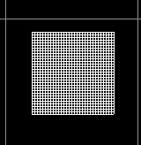
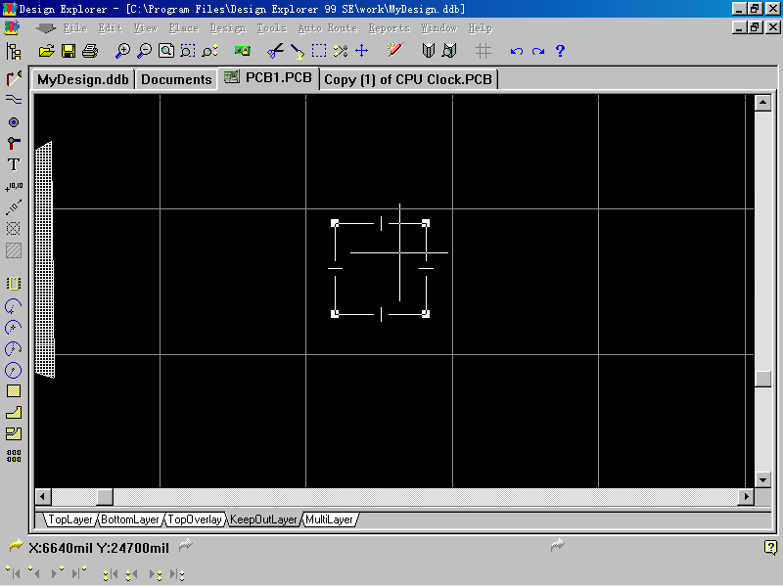
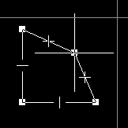
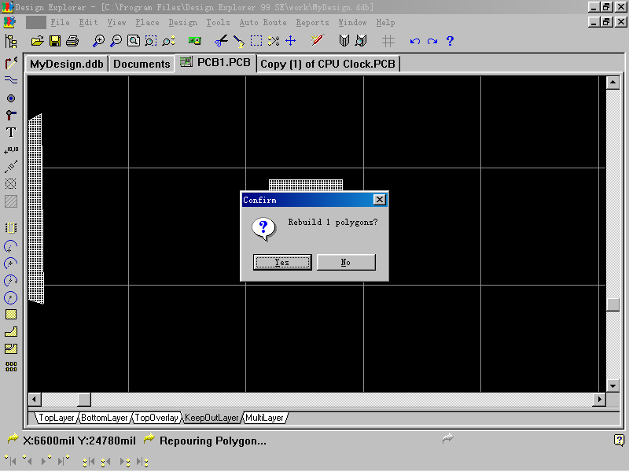
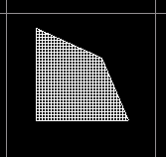
Polygon Vertices：更改多边形填充的顶点。
Split Plane Vertices：更改电源/接地层的顶点。该命令的操作与Polygon Vertices相同。
过程如下

Slide 62
其他操作命令
Undo：撤消前一项操作。
Redo：重复被撤消的操作。
Cut：剪切所选择的元件。
Copy：复制所选择的元件。
Paste：将剪贴板中的内容复制到指定位置。
Paste Special：用于设置粘贴属性。
Clear：删除被选中的元件。删除的内容不放在剪贴板中。
Query Manager：元件选择向导。
Origin：设置原点。包括Set（设置当前原点）和Reset（恢复绝对原点）。
Export to Spread：用于生成当前PCB文件中的元件列表

Slide 63
跳转功能：jump
Absolute Origin（跳转到绝对原点）
Current Origin（跳转到当前原点）
New Location（跳转到指定的坐标位置）
Component（跳转到指定的元件）
Net（跳转到指定的网络）
Pad（跳转到指定的焊盘）
String（跳转到指定的字符串）
Error Marker（跳转到错误标志处）
Selection（跳转到选中的元件处）
Location Marks（跳转到位置标志处）
Set Location Marks（放置位置标志）

Slide 64
自动布线 ：准备工作
在对电路板进行自动布线之前，应注意以下几个要点：
在电路板的禁止布线层上设置封闭的电气边界。
在禁止布线层上放置了元件或其他对象的部分，在其他层面中不能布线。
在信号层中不能对没有网络名称的对象进行布线。
布线时不考虑机械层上的对象。

Slide 65
网络密度分析
执行菜单命令Tools/Density Map
颜色深浅的差异，代表了PCB图上网络密度的差异
网络密度不应相差太大
大功耗的元件，由于产热多，周围密度应小些，反之小功耗的元件的密度可以大些

Slide 66
设置自动布线规则
Routing选项卡：电路板的布线设计规则。
Manufacturing选项卡：设置设计规则。
High Speed选项卡：与高频设计有关的设计规则。
Placement选项卡：元件布局设计规则。
Signal Integrity选项卡：信号完整性分析规则。
Other选项卡：其他相关设计规则。
Design Ruler对话框

Slide 67
电路板的布线设计规则
一共十类规则
在Rule Class栏中选择某一规则，单击Properties按钮或双击该规则，可进入该规则的设计对话框，包括
Edit Rule（编辑规则）
Edit Comment（规则说明）

Slide 68
规则的适用范围：
在Edit Rule选项卡中设置
Whole Board：整个电路板
Layer：指定层面
Object Kind：指定对象
Footprint：指定封装
Component Class：指定元件类
Component：指定元件
Net Class：指定网络类
Net：指定网络
From-To Class：指定From-To类
From-To：指定From-To连线
Region：指定区域
Pad：指定焊盘
Pad class：指定焊盘类
Pad Specification：指定规格的焊盘
Via Specification：指定规格的过孔

Slide 69
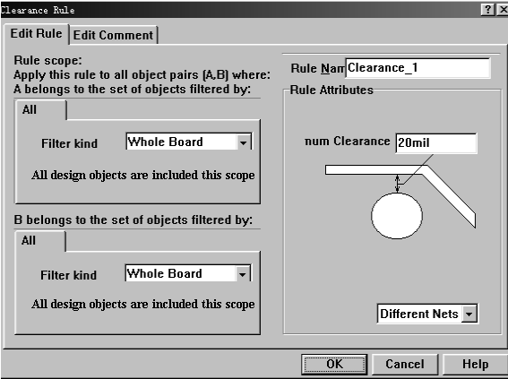
Rule Class选项卡的设置：
安全间距阈值
定义同一个工作层面上的两个元件间的最小间距，适用于在线DRC或运行DRC设计规则检查、自动布线等过程。
间距值
适用网络

Slide 70
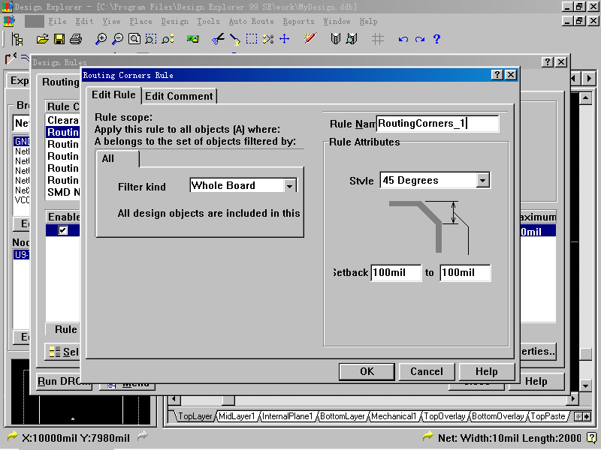
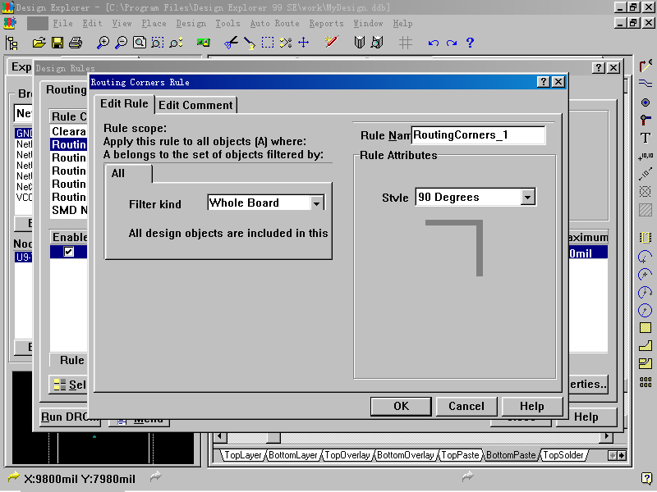

Rule Class选项卡的设置：
拐角模式
Routing Corners：用于定义走线拐角的形状和尺寸
45度角
90度角
圆角

Slide 71
Rule Class选项卡的设置：
布线工作层面
设置布线工作层面及各层面上的布线方向
打开的信号层以黑色显示，可以设置规则属性；未打开的信号层以灰色显示，不能设置规则属性。
布线方向，包括10种：Horizontal（平行方向）、Vertical（垂直方向）、Any（任意方向）、1 O’’Clock（1点钟方向）、2 O’’Clock（2点钟方向）、4 O’’Clock（4点钟方向）、5 O’’Clodk（5点钟方向）、45 Up（向上450方向）、45 Down（向下450方向）和Fan Out（散开方式）

Slide 72
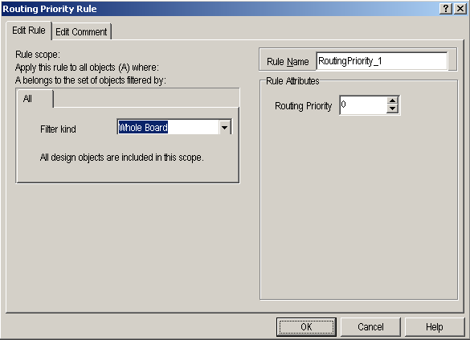
Rule Class选项卡的设置：
布线优先级
设置各个网络布线的先后顺序。共101级优先级。100为最高优先级，即最先进行布线；0为最低优先级，即最后进行布线
优先级

Slide 73
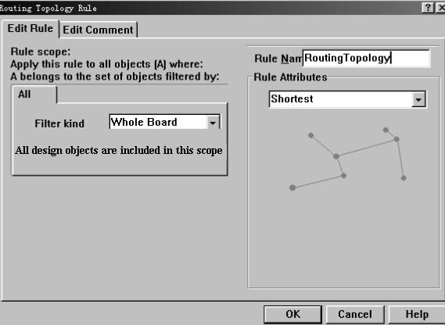
Rule Class选项卡的设置：
布线拓扑结构
设置各个网络的引脚之间的布线规则 ，具体规则前面已有讲述

Slide 74
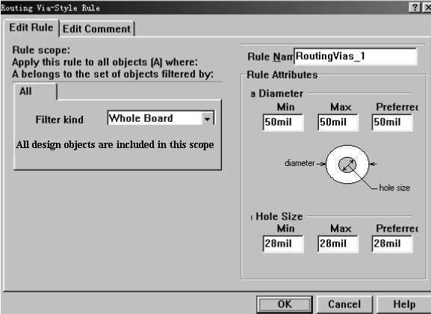
Rule Class选项卡的设置：
过孔类型
用于设置过孔外径Diameter和内径Hole Size的尺寸
首选值
首选值

Slide 75
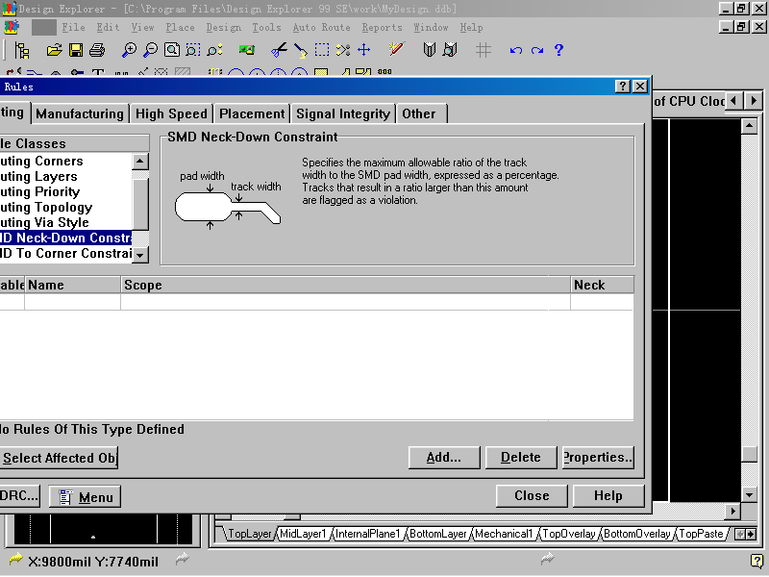
Rule Class选项卡的设置：
SMD的瓶颈限制
该规则用于设置布线时track width（导线的线宽）与pad width（SMD的焊盘宽度）之比的最大值
焊盘宽度
导线线宽

Slide 76
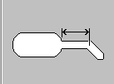
Rule Class选项卡的设置：
走线拐弯处与磁敏二极管的距离
用于设置最接近SMD元件焊盘的走线拐角与SMD元件表面之间间距的最小值
焊盘
导线拐角

Slide 77

Rule Class选项卡的设置：
SMD到地电层的距离
设置从SMD元件表面到电源层上过孔或焊盘的导线的最小长度
长度值

Slide 78

Rule Class选项卡的设置：
布线宽度
用于设置布线时导线宽度的最大允许值和最小允许值
一般地线和电源线宽度要大一些
包括Minimum Width（最小值）、Maximum Width（最大值）、Preferred Width（首选值）

Slide 79

电路板的设置设计规则
Manufacturing选项卡如图所示，在Rule Classes（规则分类）选项区域中列出有11类规则。各类规则的编辑和设置方法，以及应用范围布线设计规则一样
规则分类

Slide 80
各种规则的含义说明
Acute Angle Constraint：布线拐角阈值。该规则用于设置布线拐角的最小值。如果导线拐角太小，在制造电路板时会造成过度蚀刻铜层的问题，故应限制导线拐角的最小值
Hole Size Constraint：孔径阈值。该规则用于设置孔径的最大值和最小值
Layer Pairs：匹配层面对。该规则用于检测当前各层面对是否与钻孔层面对相匹配。电路板上的每个过孔的开始层面和终止层面为一当前层面对。

Slide 81
各种规则的含义说明
Minimun Annular Ring：环径阈值。用于设置过孔和焊盘的环径的最小值。过孔和焊盘的环径可定义为焊盘半径与孔内径之差
Paste Mask Expansion：锡膏延伸度
Polygon Connect Style：该规则用于设置焊盘引脚和敷铜之间的连线方式 ，包括Direct Connect（直接连线）、Relief Connection（散热式连线）和No Connect（无连线）等 ：焊盘引脚和敷铜之间的连线方式说明
Power Plane Clearance：该规则用于设置电源层上不同网络的元件之间的安全间距，以及不属于电源层的焊盘和过孔的径向安全间距

Slide 82
各种规则的含义说明
Power Plane Connect Style：该规则用于设置元件引脚和电源层之间的连线方式
Solder Mask Expansion：阻焊层延伸度。用于设置阻焊层上预留的焊盘和实际焊盘的径向差值
Testpoint Style：测试点参数。该规则用于设置可作为测试点的焊盘和过孔的物理参数，适用于确定测试点、自动布线和在线DRC检查过程
Testpoint Usage：测试点用法。该规则用于设置需要测试点的网络，应用于确定测试点、自动布线和在线DRC过程

Slide 83




焊盘引脚和敷铜之间的连线方式

Slide 84
与高规则
该规则在高速电路板设计中是非常重要的
各类规则的编辑和设置方法，以及应用范围与布线设计规则一样。
规则说明：
Daisy Chain Stub Length：该规则用于设置菊花链拓扑结构中网络连线的支线最大长度
Length Constraint：该规则用于设置网络走线的长度范围

Slide 85



规则说明（接上）
Matched Net lengths：匹配网络长度。该规则用于设置各个网络走线长度的不等程度。在Tolerance处，可设置最大误差；在Correction parameters栏下设置修正参数，包括Style（调整布线时所用的样式）、Amplitude（振幅）和Gap（间隙）。调整布线时所用的样式有3种：90 Degree（90度角）、45 Degree（45度角）和Round（圆形）

Slide 86
规则说明（接上）
Maximum Via Count Constraint：过孔数阈值。该规则用于设置过孔的最大数目
Parallel Segment Constraint：平行走线参数。该规则用于设置两条平行线的间距值和走线平行长度阈值
Vias Under SMD Constrain：该规则用于设置在自动布线时是否可以将过孔放置在SMD元件的焊盘下

Slide 87
其他相关设计规则
Short-Circuit Constraint：该规则用于检测敷铜层上对象之间的短路。如果两个属于不同网络的对象相接触，称这两个对象短路。如果需要将两个网络短路，将两个接地网络连在一起，则可启用短路设置。
Un-Connected Pin Constraint：该规则用于探测没有连接导线的引脚。
Un-Routed Net Constraint：该规则用于检测网络布线的完成状态。网络布线的完成状态定义为（已经完成布线的连线）/（连线的总数）×100%。

Slide 88
自动布线前保留预布线
重要的走线常采用手工布线。在自动布线时要保留这些预布线以防丢失或被重新布线。
在自动布线器选项中设置Lock All Preroutes选项。选中该项后，自动布线器将锁定所有预布线
要锁定某一条预布线，可双击该预布线，在弹出的Track（导线）属性设置对话框中设置，见下页

Slide 89

锁定某条预布线
属性匹配
锁定
范围

Slide 90

手工配置自动布线方法
推荐使用自动布线器的默认设置
手工设置布线器参数，选择菜单命令Auto Route/Setup

Slide 91
选项说明：Router Passes
Memory：设置该选项以评估存储器的布线方式
Fan Out Used SMD Pins ：设置该选项后，将删除SMD部件的引脚，或者从SMD部件引出一小段导线，在导线终端布置一个过孔
Pattern：该算法是各种布线算法的组合。建议始终选择。
Shape Router-Push and Shove：推挤布线方式，是自动布线器中的主要布线方式
Shape Router-Rip Up：撤消发生间距冲突的走线，并重新布线以消除间距冲突。

Slide 92
选项说明：
Manufacturing Passes
Clean Up During Routing：设置该选项后，在完成布线的每一步后都将运行该选项，以加强已布线并清除焊盘个数。
Clean Up After Routing：设置该选项后，在完成所有布线步骤后运行该选项，用于加强已布线并清除焊盘个数。
Evenly Space Tracks：该选项用于在以下情况下使走线位于两个焊盘的中间。当布线参数允许在集成电路的焊盘之间布两条走线，但在两个焊盘之间只布了一条走线时，该走线将被放置在距离其中一个焊盘20mil处。如果设置了Evenly Space Tracks选项，这根走线将被排布在两个焊盘的中间。
Add Testpoints：加入测试点选项

Slide 93
运行自动布线：布线范围
单击主菜单Auto Route，出现选择菜单
Autoroute All：用当前布线设置对整个电路板布线。
Autoroute Connection：对选中连线布线
Autoroute Net：对选中的网络布线
Autoroute Component：对选中元件上的所有连线布线
Autoroute Area：对选中区域内的连线布线。

Slide 94

运行自动布线：布线中操作
Pause：中断。可以在自动布线的任何阶段终止布线。执行Restart命令可以继续中断了的布线。
Restart：继续布线。中断布线后使用该命令可以重新开始布线。
Reset：重新设置布线器。
Stop：终止自动布线。执行该命令后，将中断自动布线，并弹出Design Explorer Information信息报告框，提示已经完成的布线，同时也保留所有已经完成的布线

Slide 95

在自动布线过程中加入测试点
选中该选项后，在自动布线过程的每一程序完成后，都将运行测试点的程序
自动布线器将在没有但需要测试点的网络上添加一个测试点
测试点参数的设置

Slide 96
手工调整
增加电源/地的输入端及信号的输出端。类似于增加焊盘，但是要与电源，地和信号连接。
调整布线。主要为拆除部分布线后重新布线。
接地线和电源线的加宽。可以增强抗干扰能力，提高系统的稳定性。加宽原则：在允许的情况下，地线越宽越好；而电源线和其他的信号线，如果通过的电流较大，也需要加宽。
文字标注的调整。

Slide 97
小 结
设计PCB的一些准备工作
PCB元件库的装入。装入网络表的两种方法：利用网络表文件和利用同步器装入网络表。
元件布局的相关内容。自动和手动两种方法。
布局参数和布局规则的相应设置。
两种自动布局器：分组元件布局器和全局元件布局器
自动布局后的电路板将作的各种调整
PCB编辑器的编辑功能
PCB设计中自动布线的相关内容。
手工调整布线

Slide 98
谢谢大家！

